Slide 1
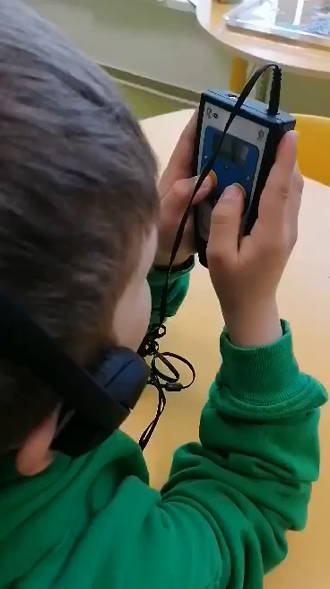
,,BRAIN BOY‘‘ įranga skirta lavinti garsinės informacijos apdorojimo gebėjimams
Pratimai priešmokyklinukams malonia forma – žaidimais, padeda automatizuoti vizualinių, garsinių, motorinių stimulų apdorojimą.
Stebimas pokytis smegenyse - jei greičiau vaikas išmoksta skaityti, rašyti, ilgainiui pastebimi pokyčiai ir elgesyje.

